Slide 1
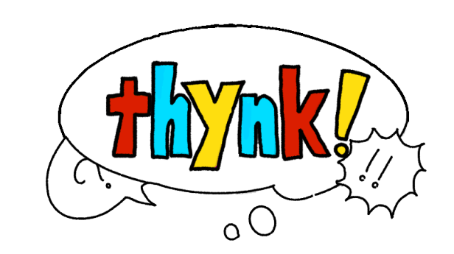
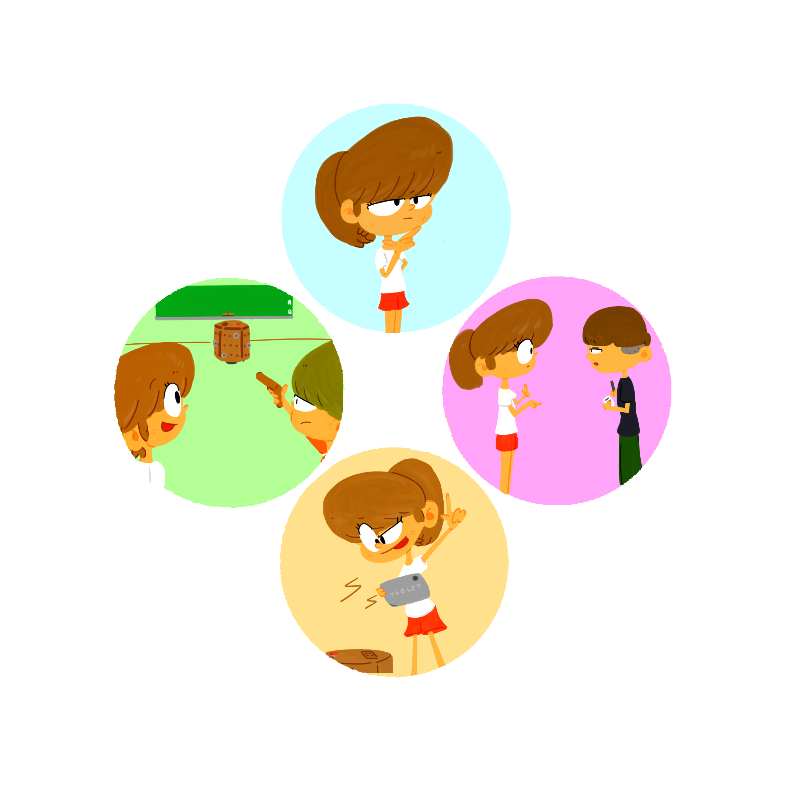
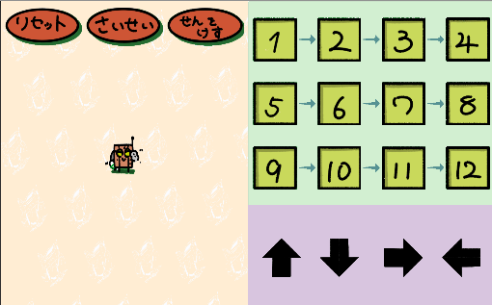
MIRS1904
thynk!
メンバー： 中尾 山本 太田 大川 佐藤 杉山 土屋 村松 渡部
PROJECT
think+synchronize
スマホ世代に新たな体験を
授業に活用！
MIRSでプログラミング教材を提供します
複数人で協力対戦
グループで作業することで
協調性を育む
赤外線で
シューティングゲーム！
MIRS一台での対戦機能
射撃側とプログラミング側に
分かれることで
一台での対戦が可能
小学校での授業にも
休み時間にも
自由なカスタム
MDF製の銃
的の数、点数を自由に
変更可能
みんなでたのしく
プログラミング！
疑問
動かす
考える
簡単でわかりやすいプログラミング
タブレット操作による
ビジュアルプログラムを採用
つくる

